Slide 1
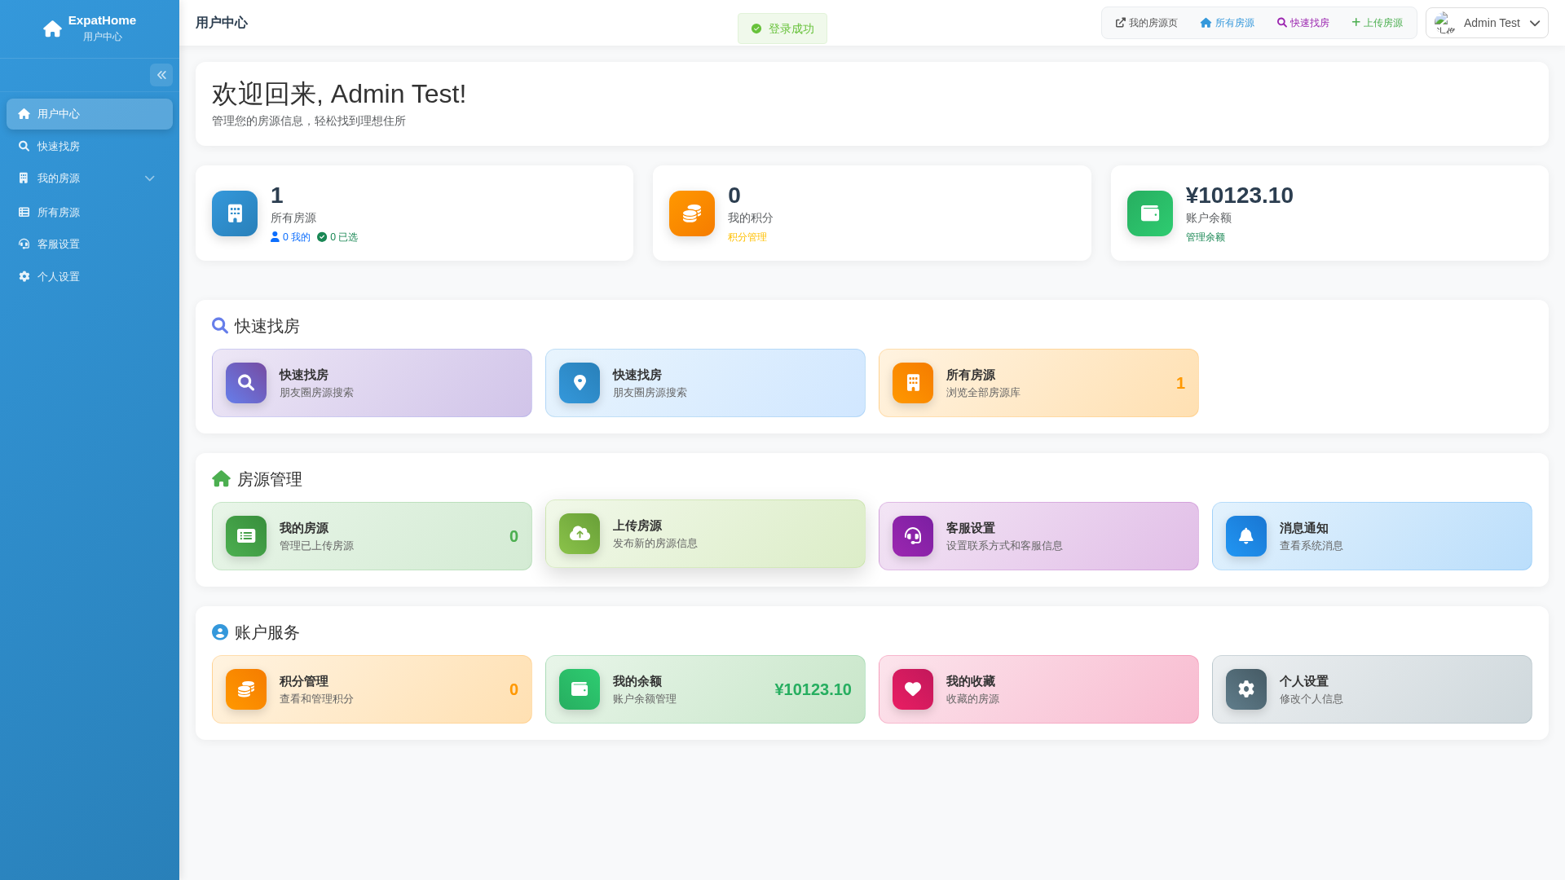
ExpatHome
个人微信机器人 + 涉外找房&房屋管理系统
用微信私域数据、AI解析和房源管理，把涉外租赁从“朋友圈手工搬运”升级为可规模化的SaaS平台
24.3万+
22.8万+
3.18万+
451
朋友圈原始数据
AI解析房源
联系人资产
微信群资产
BP商业计划书 | 面向孵化器与早期投资人
ExpatHome | 个人微信机器人 + 涉外找房&房屋管理系统
01

Slide 2
INVESTMENT THESIS
一句话：把海外客户找房链路接到中国经纪人的微信工作台
客户在微信里
房源在朋友圈里
交易在管理系统里
外籍租客、企业HR、搬家顾问和经纪人都围绕微信沟通，需求分散在聊天、群、朋友圈。
真实房源最先出现于经纪人的朋友圈和私域群，但长期不可搜索、不可结构化、不可复用。
平台把房源解析、发布、地图展示、客户跟进、支付和会员变成一条可收费闭环。
投资判断：ExpatHome 不是普通房源展示站，而是“微信私域数据入口 + AI房源结构化 + 涉外租赁SaaS”的垂直工作流平台。
ExpatHome | 个人微信机器人 + 涉外找房&房屋管理系统
02

Slide 3
PROBLEM
涉外租赁供给真实，但组织方式非常低效
外籍租客
语言、区域、预算、地铁、图片真实性难判断，找房依赖熟人介绍和零散群聊。
中介团队
房源不统一、客户不统一、跟进不透明，优秀经纪人的微信资产难复制。
经纪人/房东
每天发朋友圈、转图、复制文案、重复回答，无法把私域资产沉淀成系统。
平台机会
链家/贝壳解决大众房产信息化，但涉外租赁的微信私域和英文体验仍未被充分产品化。
核心矛盾：需求、供给和信任都在微信里，但微信不是房源数据库，也不是CRM。
ExpatHome | 个人微信机器人 + 涉外找房&房屋管理系统
03

Slide 4
SOLUTION
从微信机器人到房源交易工作台的闭环
1
微信接入
2
AI解析
3
房源库
4
客户经营
5
商业化
扫码登录、多账号、联系人/群/朋友圈同步
朋友圈文案图片解析为价格、户型、区域、地铁、坐标
上架、图片、水印、地图、分享卡片、英文展示
聊天、自动回复、标签、素材、定时触达、CRM
会员、插件、支付、团队账号、增值服务
→
→
→
→
用户看到的是找房和发房工具；平台沉淀的是高频微信关系、结构化房源数据和交易线索。
ExpatHome | 个人微信机器人 + 涉外找房&房屋管理系统
04

Slide 5
PRODUCT SYSTEM
三层产品架构：入口、数据、交易
微信机器人入口
账号管理
联系人/群聊
消息收发
朋友圈/收藏/视频号
↓
AI数据中台
朋友圈解析
POI/地铁匹配
图片本地化
去重与补全
↓
涉外租赁SaaS
房源管理
地图找房
客户/预约
会员支付/插件
ExpatHome | 个人微信机器人 + 涉外找房&房屋管理系统
05

Slide 6
DATA PROOF
项目已经有可验证的数据资产，不是停留在概念
243,272
朋友圈原始记录
227,870
解析房源记录
200,386
带坐标解析记录
微信私域房源与营销内容源
AI解析和清洗后的结构化供给
可地图化、可区域检索的供给
31,884
联系人记录
451
微信群记录
约20,000
小区POI坐标
经纪人私域客户和协作网络
群分发、线索触达和自动回复场景
上海小区/区域/地铁匹配基础设施
数据来源：服务器 shexpatshome 数据库、项目文档与现网验证报告；统计时间：2026-05-08。
ExpatHome | 个人微信机器人 + 涉外找房&房屋管理系统
06

Slide 7
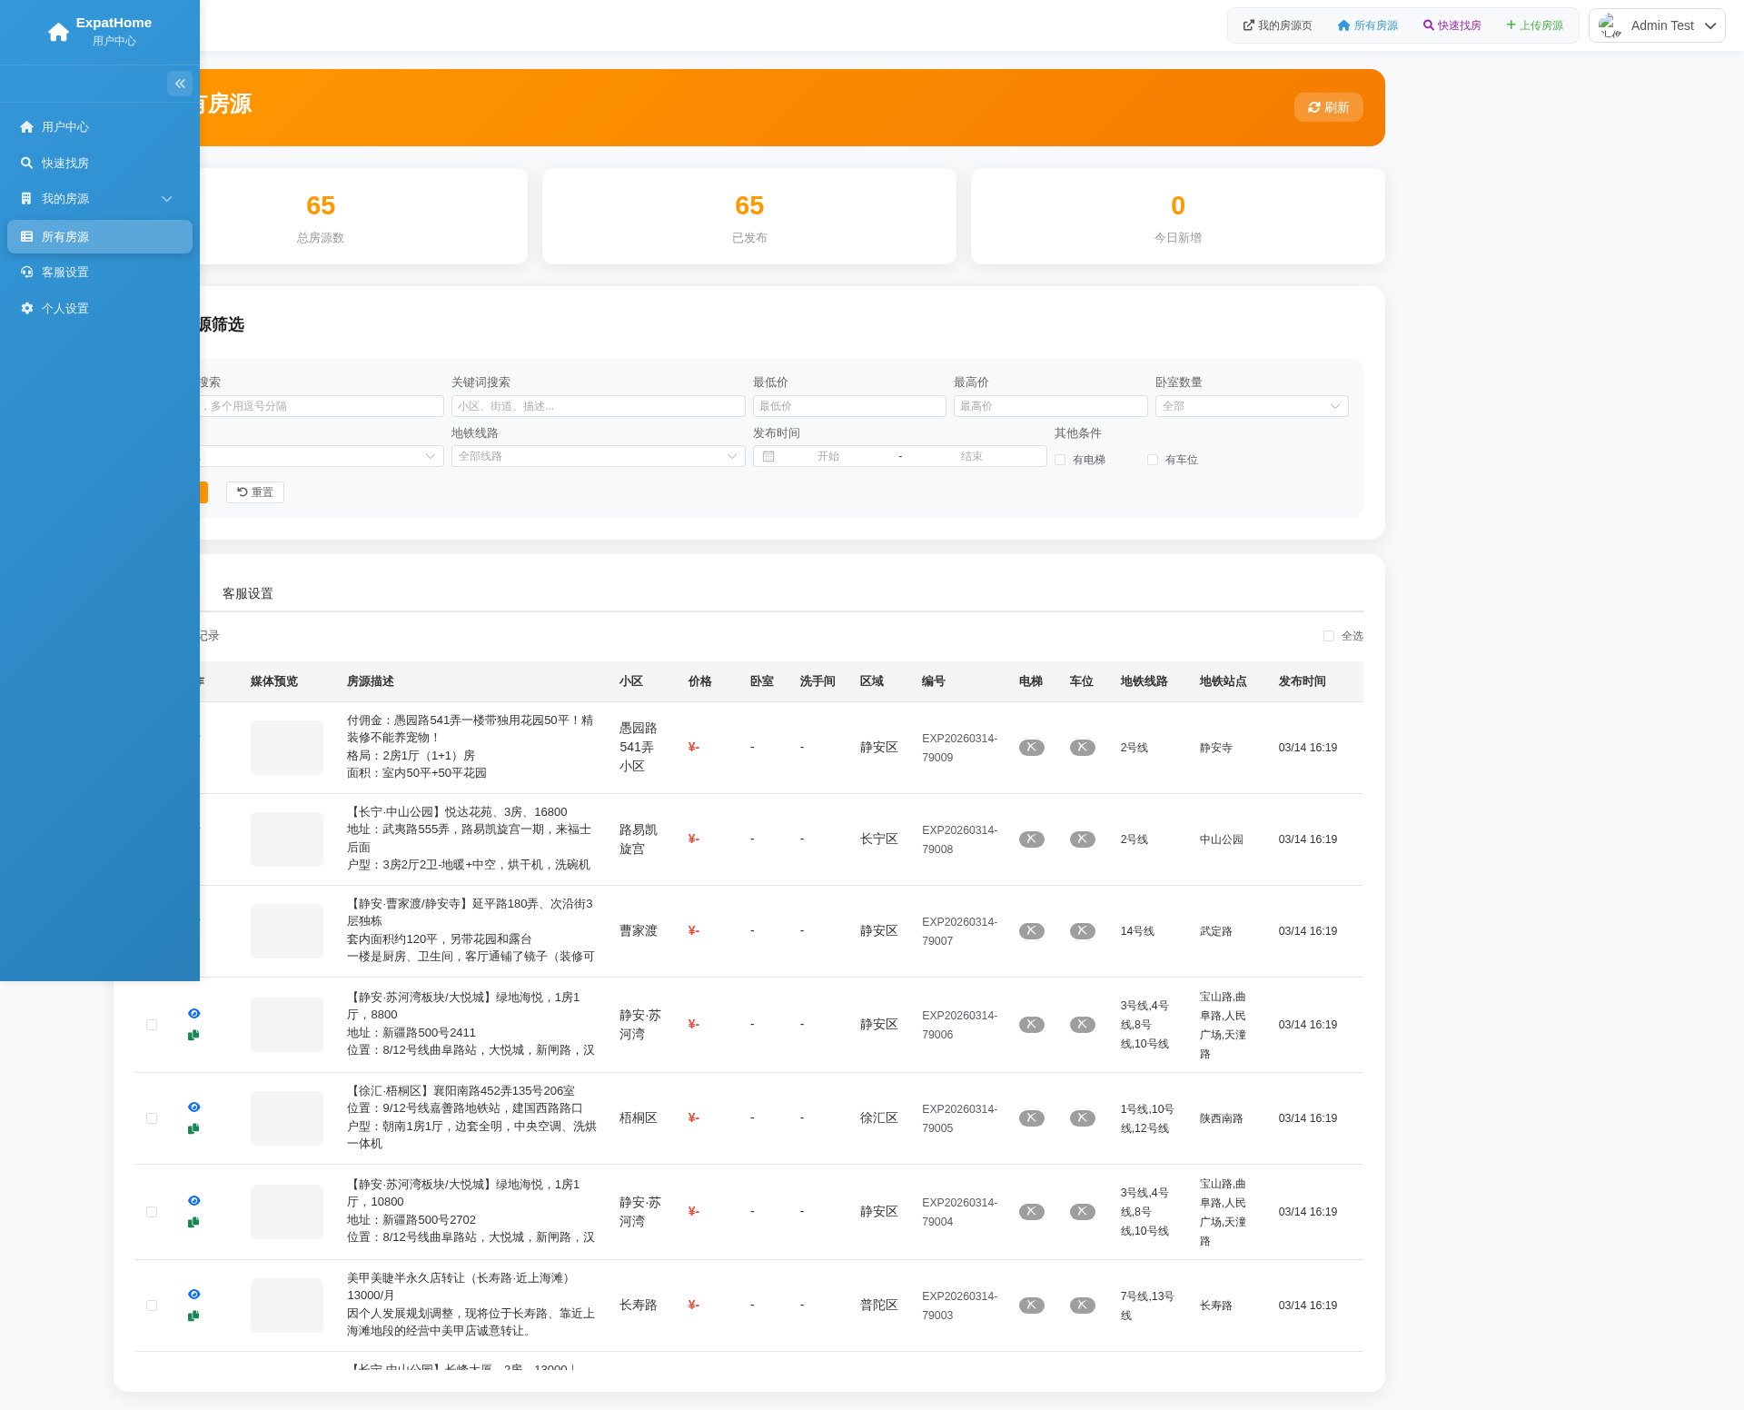
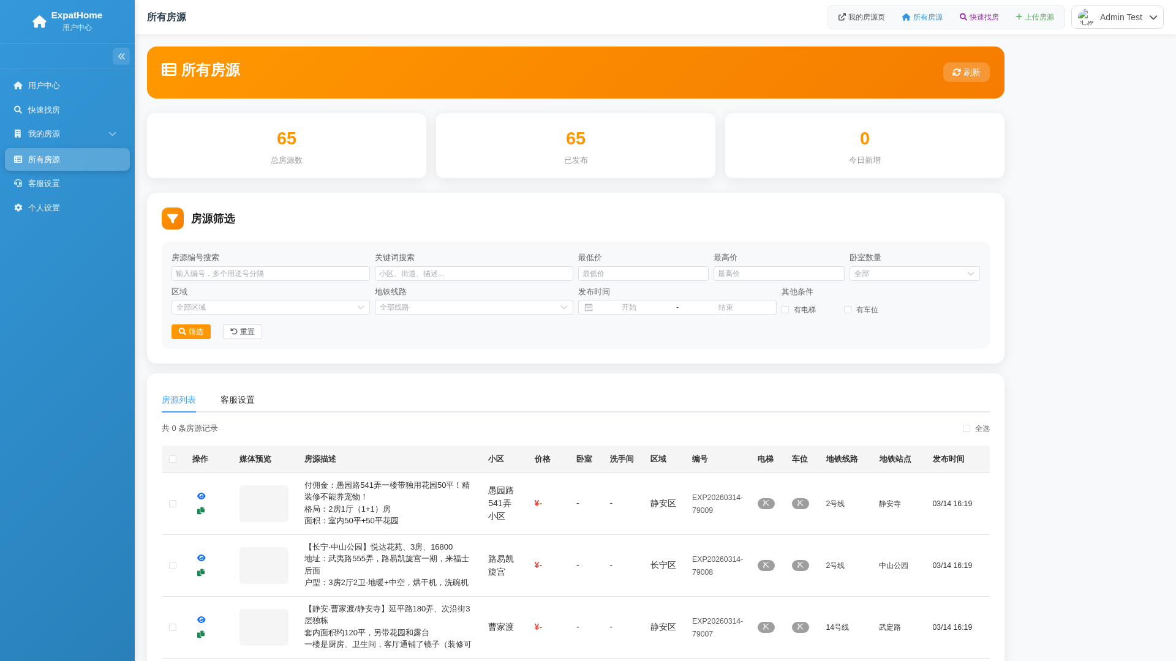
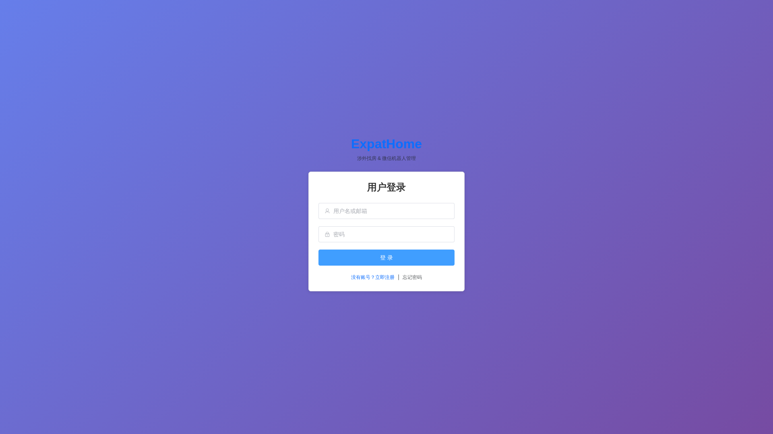
PRODUCT PROOF
现有系统已覆盖后台、用户中心和房源管理体验
重点：BP 中的产品不是演示页，来自服务器现有系统截图。
ExpatHome | 个人微信机器人 + 涉外找房&房屋管理系统
07

Slide 8
WECHAT API FIT
WTAPI 能覆盖平台所需的微信机器人能力
官方接口能力
ExpatHome落地方式
登录/设备：扫码登录、退出、账号状态
联系人：好友、标签、群聊、成员资料
消息：文本、图片、文件、链接、小程序等收发
朋友圈：同步、发布、评论、点赞、删除
回调：消息/朋友圈/登录状态订阅，需快速响应
产品接法：后台可配置 API 地址与密钥
回调接法：/api/wechat-robot/callback 已有路由
数据接法：朋友圈进入解析队列，AI补全后入房源库
风控接法：频控、任务日志、失败重试、账号状态监控
扩展接法：收藏夹、视频号、素材库、定时发送
接口文档来源：weiti.apifox.cn；已按登录、联系人、消息、群聊、朋友圈、回调订阅等模块核对。
ExpatHome | 个人微信机器人 + 涉外找房&房屋管理系统
08

Slide 9
MARKET
先切上海涉外租赁，再复制到外籍人口和跨境服务城市
起步市场
扩展市场
相邻市场
上海涉外租赁经纪人、房东、服务式公寓、 relocation 顾问
北京/深圳/广州/杭州/苏州等外籍就业和国际学校集中城市
企业HR安家、国际学校家庭服务、外籍生活服务、本地商户私域CRM
切入点要小：不做“大而全房产平台”，先成为涉外经纪人每天必须打开的微信工作台。
ExpatHome | 个人微信机器人 + 涉外找房&房屋管理系统
09

Slide 10
CUSTOMER JOURNEY
典型工作流：从朋友圈到成交线索
1 采集
经纪人登录微信机器人，同步朋友圈/群/联系人
↓
2 解析
AI抽取小区、价格、户型、地铁、图片、联系人
↓
3 上架
一键补全POI坐标，发布到英文房源页和地图
↓
4 触达
自动回复、素材库、群发/定时发送触达客户
↓
5 转化
预约看房、收藏、订单、会员和团队管理
ExpatHome | 个人微信机器人 + 涉外找房&房屋管理系统
10

Slide 11
BUSINESS MODEL
订阅费打底，插件和交易服务提高ARPU
SaaS订阅
个人版/团队版按月收费，按微信账号数、解析量、房源量、成员数分层。
AI解析额度
按朋友圈解析量、图片本地化、POI补全、批量重解析收取增量费用。
插件市场
CRM、获客海报、自动回复、数据看板、房源分发等插件抽成。
交易服务
看房预约、企业安家、服务式公寓合作、搬家/保洁等本地服务导流。
建议早期定价：个人版低门槛获客，团队版和AI额度贡献收入，插件与交易服务作为第二增长曲线。
ExpatHome | 个人微信机器人 + 涉外找房&房屋管理系统
11

Slide 12
COMPETITION
竞争不是单点工具，而是工作流整合
平台类型
代表能力
短板
ExpatHome优势
房源平台
公开房源搜索
不掌握微信私域真实供给
从朋友圈源头结构化
CRM工具
客户跟进和标签
不懂房源、地图和涉外场景
客户+房源+微信一体
微信机器人
消息自动化
缺少房源管理和交易闭环
机器人只是入口
传统中介系统
房源库存和门店管理
对个人经纪人和英文用户不友好
轻量SaaS+英文找房体验
ExpatHome | 个人微信机器人 + 涉外找房&房屋管理系统
12

Slide 13
MOAT
壁垒来自数据飞轮、场景深度和切换成本
数据飞轮
场景深度
私域关系
本地知识库
朋友圈解析越多，小区别名、地铁、价格、图片质量和推荐效果越好。
微信、房源、地图、英文展示、客户跟进打通后，单点工具难替代。
联系人、群、自动回复、素材和成交记录沉淀在平台，迁移成本逐步提高。
上海小区POI、区域、地铁、别名和涉外租房话术是可持续积累资产。
ExpatHome | 个人微信机器人 + 涉外找房&房屋管理系统
13

Slide 14
GO-TO-MARKET
用经纪人刚需切入，用房源和客户资产留存
冷启动路径
渠道组合
种子用户：上海涉外经纪人、个人房东、服务式公寓销售
获客动作：导入朋友圈历史数据，免费生成英文房源页和地图
转化动作：解析额度、批量上架、自动回复、团队管理进入付费
留存动作：每天同步朋友圈和客户消息，形成持续运营习惯
渠道一：涉外租赁微信群/KOL/中介团队
渠道二：国际学校、企业HR、relocation 服务商合作
渠道三：英文SEO房源页和地图找房流量
渠道四：插件市场和代理人分销
ExpatHome | 个人微信机器人 + 涉外找房&房屋管理系统
14

Slide 15
ROADMAP
18个月产品与商业里程碑
0-3个月
3-6个月
6-12个月
12-18个月
稳定微信API、解析队列、地图上架、核心用户体验；完成10-30个种子经纪人深度使用。
团队版、CRM、自动回复、AI额度计费；打磨英文房源页和分享转化。
插件市场、合作公寓/房东后台、企业HR找房入口；复制上海核心区域。
跨城市复制、数据看板、推荐算法、开放API；形成SaaS订阅+交易服务双收入。
ExpatHome | 个人微信机器人 + 涉外找房&房屋管理系统
15

Slide 16
FINANCIAL LOGIC
早期用可验证运营指标管理增长，而不是先堆收入预测
付费账户数
个人经纪人、团队管理员、服务式公寓账号
活跃微信账号
决定朋友圈同步和客户触达频率
解析房源量
决定AI额度收入和数据资产增长
上架房源量
决定英文流量、地图转化和客户线索
每账号ARPU
订阅+AI额度+插件+交易服务
客户留存
连续同步、自动回复、CRM使用天数
投资人应重点看：用户是否每天使用、微信数据是否持续增长、解析房源是否转化为上架与客户线索。
ExpatHome | 个人微信机器人 + 涉外找房&房屋管理系统
16

Slide 17
FUNDING USE
融资用途：把可用系统推到可规模化销售
45% 产品研发
微信API稳定性、AI解析质量、地图体验、团队版、插件市场
25% 增长获客
上海种子经纪人、涉外社群、英文SEO、渠道合作
15% 数据与运维
图片本地化、任务队列、监控、备份、安全合规
15% 商务与交付
服务式公寓/房东合作、企业HR试点、客户成功
建议融资目标：以18个月 runway 为口径，优先证明“付费经纪人留存 + AI解析转化 + 团队版扩张”。
ExpatHome | 个人微信机器人 + 涉外找房&房屋管理系统
17

Slide 18
RISKS & CONTROLS
关键风险已经能在产品和运营层面管理
微信接口稳定性
多API配置、账号状态监控、回调快速响应、任务失败重试。
数据质量
AI解析+POI匹配+人工修正闭环，保留原文和图片证据。
合规与隐私
账号授权、最小化展示、敏感信息脱敏、操作日志和权限控制。
供给重复
按小区、价格、图片、联系人和发布时间做去重和合并。
ExpatHome | 个人微信机器人 + 涉外找房&房屋管理系统
18

Slide 19
THE ASK
寻找孵化器与早期投资人：共同把涉外租赁微信工作流产品化
我们已经具备可运行系统、真实数据资产和明确商业闭环。下一步不是从0做产品，而是把现有能力打磨成可销售、可交付、可复制的垂直SaaS。
需要资源
验证目标
合作方式
产品资金、场景导师、涉外租赁/HR/公寓渠道
付费留存、团队版扩张、AI解析到上架转化
孵化、种子投资、产业资源合作、联合试点
ExpatHome | BP商业计划书 | 2026-05-08
ExpatHome | 个人微信机器人 + 涉外找房&房屋管理系统
19

